Slide 1

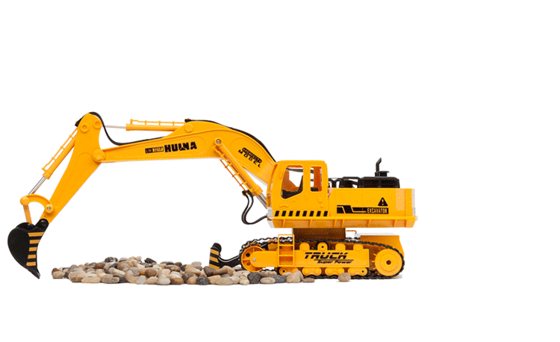
第十二章——简单机械
第4节 机械效率
八年级物理下册 •人教版（2024新版）

Slide 2
学习目标
物理观念
科学思维
科学探究
态度与责任
知道有用功、额外功、总功的含义，指出它们之间的关系；理解机械效率的概念
知道机械效率小于1及没有单位的原因；会利用公式 进行机械效率有关计算
经历测量滑轮组的机械效率的过程，学习拟定简单的科学探究计划和实验方案
关注生产、生活中各种机械的机械效率，具有用机械效率来评价机械的意识

Slide 3
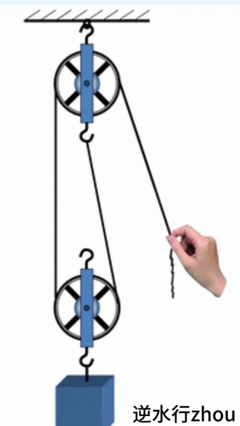
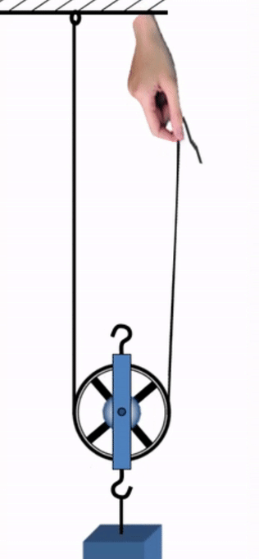
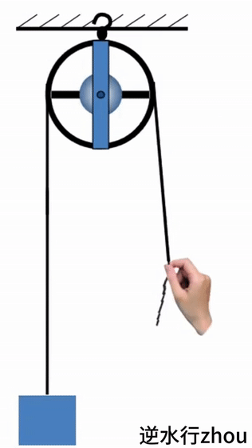
知识回顾
定滑轮：实质是等臂杠杆
动滑轮：实质是省力杠杆
滑轮组：既可以省力又可以改变力的方向，但要费距离
特点：不省力也不省距离，但可以改变力的方向
特点：可以省力但要费距离，不能改变力的方向

Slide 4
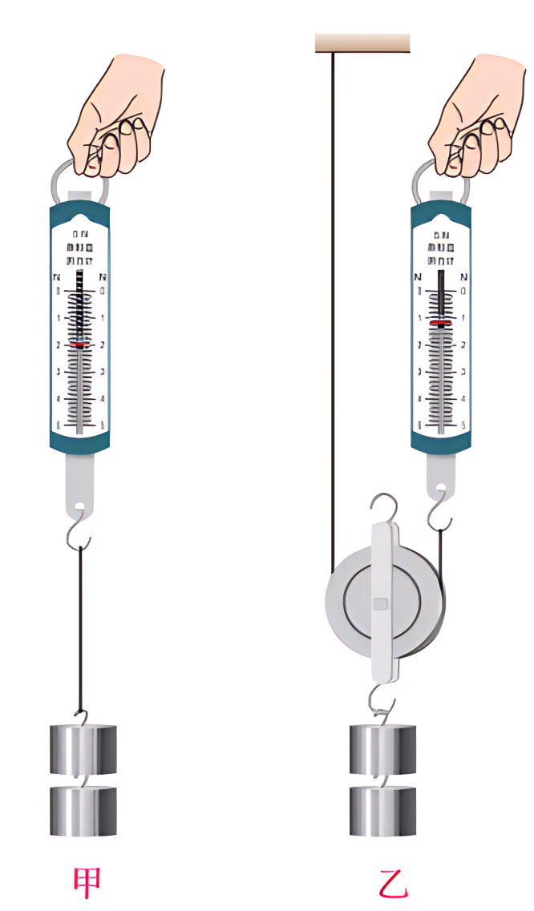
？
新课引入
问题
生活中利用机械帮助我们工作，会给我们带来极大的方便。有的机械可以省力，有的机械可以省距离。不同的方式做功相同吗？使用机械能否省功呢？
W₁
W₂

Slide 5
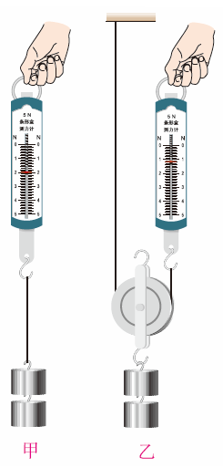
一
有用功和额外功
W₁
W₂
【实验探究】利用动滑轮提升重物是否省功
比较直接用手提升物体所做的功和使用动滑轮提升物体所做的功的大小。
1.用弹簧测力计将钩码匀速提升一定的高度，计算拉力所做的功W₁。
2.用弹簧测力计并借助一个动滑轮将同样的钩码匀速提升相
同的高度，计算弹簧测力计的拉力所做的功W₂。
3.比较两次做功的大小。
W₁＝F_{拉} S＝Gh
W₂＝F_{拉} s
提升0.05m

Slide 6
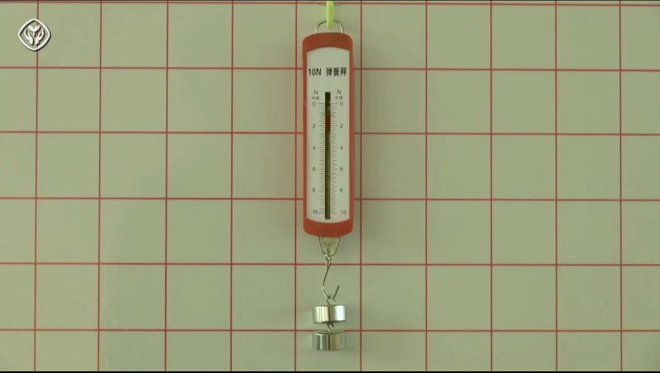
一
有用功和额外功
做功方式 | 拉力F/N | 物体升高的高度h/m | 拉力移动的距离s/m | 拉力做功W/J
直接 提升2个钩码 | 1 | 0.05 | 0.05
使用动滑轮提升2个钩码 | 0.6 | 0.05 | 0.1
0.05
0.06
①直接提升2个钩码所作的功：
使用动滑轮虽然省力，但费距离，加上动滑轮的自重及摩擦等因素的影响，使用动滑轮提升重物非但不省功，还要费功。
W₁=F₁s₁= 1N×0.05m=0.05J
实验结果表明，虽然在两次实验中钩码被提升了相同的高度，但第二次实验中拉力做的功要多一些。
②利用一个动滑轮提升2个钩码，所做的功：
W₂=F₂s₂=0.6N×0.1m=0.06J

Slide 7
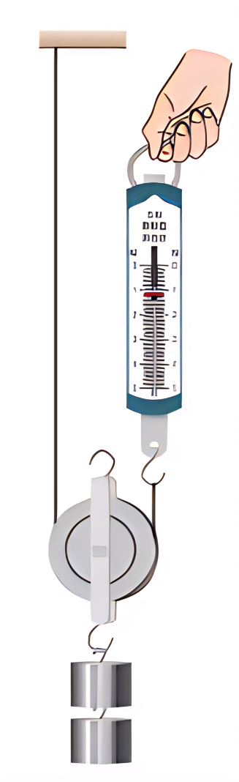
使用任何机械都不省功
①有用功 W_{有用}
提升钩码是目的，对钩码做的功叫做有用功。
③总功 W_{总}
手的拉做的功为总功
W_{总}= W_{有用}+ W_{额}
一
②额外功 W_{额外}
克服动滑轮本身重力和摩擦力等因素的影响而多做的功，这部分功叫做额外功。（不可避免的）
有用功和额外功
分析使用机械做的三种功：
有用功、额外功、总功
W_{总}=Fs
W_{有用}=G_{物}h
W_{额}=W_{总}- W_{有用}
忽略绳重及摩擦W_{额外}=G_{动}h

Slide 8
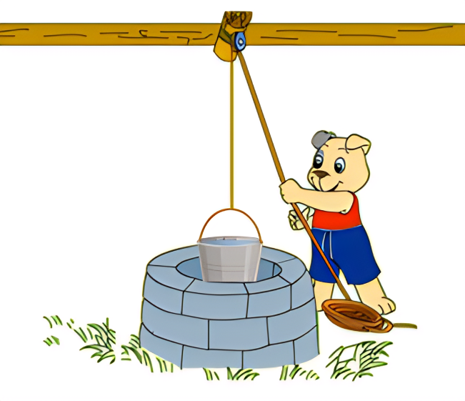
一
有用功和额外功
想想做做
如图所示是在生产力比较低下的时期，人们从人工挖的水井中获取生活用水时使用的辘轳和水桶。（以下均填“总功”“有用功”或“额外功”）
（1）当使用辘轳和水桶从井中提水时，对水桶做的功是__________，对水做的功是___ __，手的动力所做的功是__________。
额外功
有用功
总功
（2）如果打水时操作不当，把水桶掉进水井中，人们把水桶打捞上来时，水桶中有泥沙和水，此时对水桶做的功是__________，对泥沙和水做的功是_________，手的动力所做的功是__________。
有用功
额外功
总功

Slide 9
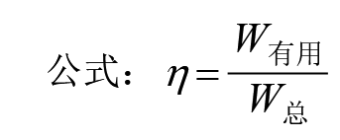
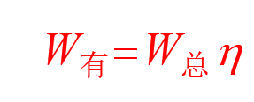
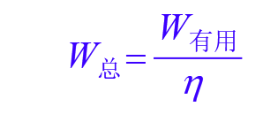
二
机械效率
在保证做有用功一定的情况下， 人们总是希望额外功越少越好，即额外功在总功中所占的比例越小越好，也就是有用功在总功中所占的比例越大越好。
物理学中，将有用功跟总功的比值叫作机械效率。用η表示机械效率
公式变形：
由于额外功不可避免，所以有用功总是小于总功，所以机械效率总小于1。机械效率没有单位，通常用百分数表示。

Slide 10
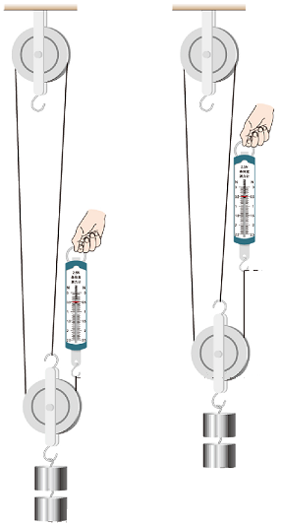



Gh
Fs
W_{有用}
W_{总}
二
机械效率
＝
η＝
测量滑轮组的机械效率
弹簧测力计、刻度尺、
铁架台、滑轮、细线、钩码。
s
竖直向上，缓慢匀速拉动测力计。
h

Slide 11
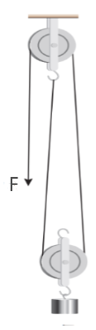
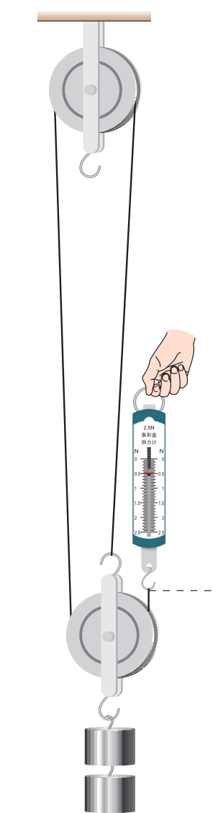
二
机械效率
实验 | 钩码所受的重力G/N | 提升高度h/m | 用用功W_{有}/J | 拉力F/N | 绳端移动的距离s/m | 总功W_{总}/J | 机械效率η
1 | 4 | 0.1 | 0.4 | 1.8 | 0.3 | 0.54 | 74%
2 | 8 | 0.1 | 0.8 | 3.1 | 0.3 | 0.93 | 86%
3 | 8 | 0.2 | 1.6 | 3.1 | 0.6 | 1.86 | 86%
4 | 4 | 0.1 | 0.4 | 2.7 | 0.2 | 0.54 | 74%
交流讨论：
重
高
1、实验1与2比较可知，提升物体越 ，机械效率越
提升高度
2、实验2与3比较可知，滑轮组机械效率与 无关
绳子绕线方法
3、实验1与4比较可知，滑轮组机械效率与 无关

Slide 12
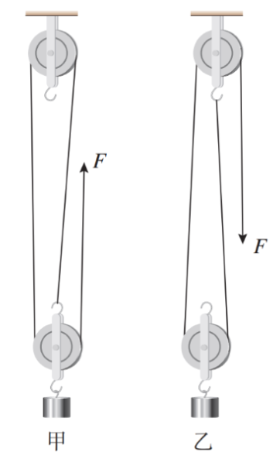
W_{有用}
W_{有用}
W_{总}
二
G_{物} h
机械效率
η＝
W_{额外}
【分析归纳】影响滑轮组机械效率的因素：
被提升物体的重力
动滑轮机械自身重力
绳重、滑轮摩擦
物体被提升的高度
与绳子（段数）绕线方法
物体越重，机械效率越高
动滑轮越重，机械效率越低
绳子越重、摩擦越大，机械效率越低
无关
无关
G_{动} h
克服摩擦和绳重所做的功

Slide 13
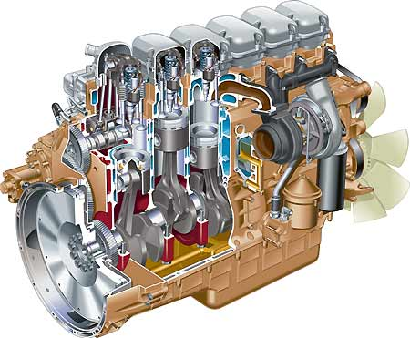
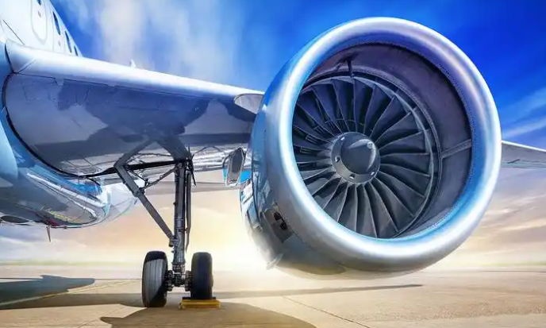
二
机械效率
提高机械的效率
提高机械效率可以充分地发挥机械设备的作用，对节能减排、提高经济效益有重要的意义。
喷气发动机的机械效率55%左右
汽油机的机械效率为28%左右
提高机械的效率的主要方法：
①改进结构，使机械更合理、更轻便。
②经常保养，使机械保持良好的运行状态。
③在机械承受的范围内，尽可能增加被提升物体的重力。
同一机械，被提升物体的重力越大，做的有用功越多，机械效率越大。

Slide 14
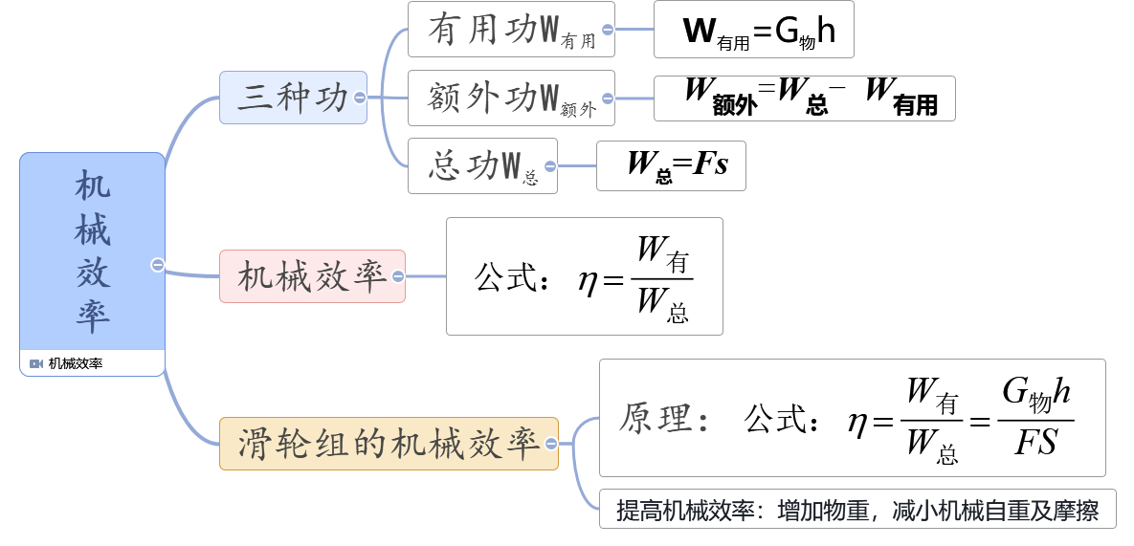

课堂小结
公式变形：

Slide 15

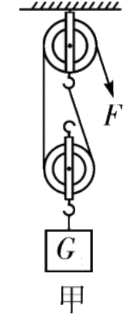
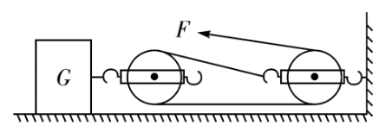
拓展：用滑轮组匀速水平拉动物体的过程中，哪个是有用功？哪些是额外功？
课堂习题 课本P121
1.用滑轮组匀速提升重物的过程中，哪个是有用功？哪些是额外功？
有用功：
将重物提升W_{有} =Gh
有用功：
额外功：
克服动滑轮重、绳重
及摩擦做的功
额外功：
克服地面摩擦力做的功W_{有} =f_{物}S_{物}
绳子、滑轮间摩擦力做的功

Slide 16
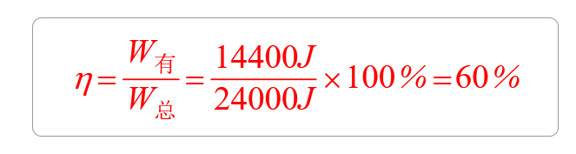
W_{有}=Gh W_{总}=FS
W_{总}= W_{有用}+ W_{额}
课堂习题
2．一台起重机将重3600N的货物提高4m，起重机做的有用功是多少?如果额外功是9600J，总功是多少？机械效率是多少？起重机所做的额外功是由哪些因素引起的？
W_{有} =Gh=3600N×4m=14400J
W_{总} =W_{有+}W_{额} =14400J+9600J=2.4×10⁴J

Slide 17
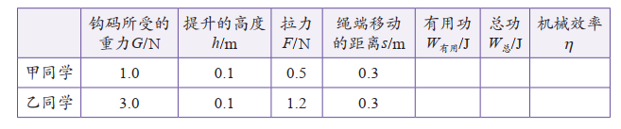
课堂习题
3.两位同学根据图12.4-2分别用自己的器材测量滑轮组的机械效率，下表是他们实验中的一组数据。请将表格中的数据补充完整并说明机械效率不同的原因可能是什么。
钩码重不同、摩擦力不同
0.1
0.15
66.7%
0.3
0.36
83.3%

Slide 18
课堂习题
4.有没有机械效率为100%的机械?为什么?举例说明，通过什么途径可以提高机械效率。
答：没有。因为使用机械做功时，必然要克服机械本身所受的重力、摩擦等因素而多做一些功，即有用功一定小于总功，机械效率一定小于100%。
使用滑轮组提升重物时，为了提高机械效率，可以使用轻质的动滑轮和绳子，减小滑轮和轴间的摩擦，增大重物的质量。

Slide 19
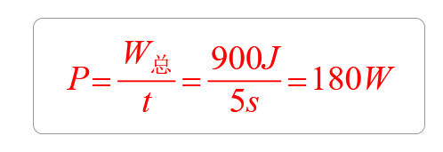
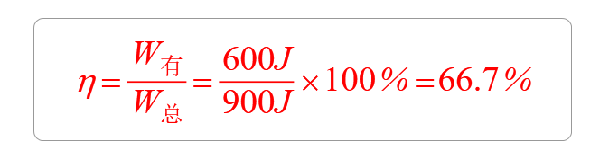
课堂习题
5. 用一个动滑轮在5s内将一重为200N的物体向上匀速提起3m，拉力为150N，这个动滑轮的机械效率是多少？拉力的功率有多大？
W_{有}=Gh W_{总}=FS
W_{有} =Gh=200N×3m=600J
拉力的功率:
S=2h=2×3m=6m
W_{总}=FS=150N×6m=900J

